Slide 1
四、本大题共 5 小题，共 22 分。
（一）阅读下面的作品，完成 16—19 题。
大地的泉眼 彭程
⑴惊蛰、清明、谷雨、芒种、白露、寒露、霜降……在我的手指随意地翻动下，台历本上的节气轮回成一个完整的四季。像一条琴弦被一根手指拨动,我感觉到胸间某种板滞的东西正在剥蚀、融化,而一种遥远的原野气息却慢慢地鼓胀,渐渐地盈满了。
⑵我该从哪里开始我的诉说呢?
⑶小雪,大雪。窗外皑皑的白色为我的思绪准备好了开端。一场飘飘扬扬的大雪，就是一片银屑样的记忆，幻化出童年的天空和大地。语言的不加修饰的素朴正像一片无遮无拦的原野，为想象提供了最为宽阔的空间，摆脱了具体狭隘的经验的拘囿，这样的想象最能接近实物的本质，同时散发出浓郁的诗意。小雪。大雪。想出这两个词来概括一段节气的是聪明人。在纷纷扬扬的背景中时间隐匿了，寂静寒冽袭来无声。

Slide 2
⑷日子过得很快。“冬天来了,春天还会远吗? ”立春,雨水。春天的降临如同一个童话的开始。这个童话弥漫着湿淋淋的气息。迈进春分的门榭,白天就和夜晚一样长短了,就像两间大小形状完全相同的屋子。但很少有人会细心品味这一点,前面几步开外,清明正在一片绿意迷蒙中散布着湿润柔和的光亮。说到清明,墓草萋萋,纸幡飘飘,哀思播撒在这一天,好像连绵遥迢的春草。文化传承的力量强大而深厚,不过这种理解显然是后来被赋予的。这个词汇的本来意义仍旧是描述性的,就像字面透露出来的那样充满感觉:天气温暖起来,天空晴朗,草木繁茂,空气清新润泽。清明,这两个字里有水汽氤氲……谷雨。因为和收获、生存系连在一起,这两个字显得分外美丽,令人动容。“好雨知时节,当春乃发生。随风潜入夜,润物细无声。”雨水的春天呵,一千多年前让杜甫欢喜欣快的雨水,如今依然飘洒在我们感受的天空。喜悦恒久如初。

Slide 3
⑸诗的最初的源头在哪里呢?
⑹我们阅读节气时,其实已经是逼近它的边缘了。这一刻,感受向世界敞开,原野的鲜腥气息注入胸中,灵魄感到了微微的悸动。拂掠过它的是自由的风,而风来自大地。因此诗要向大地叩问。节气无疑包含了最为原始质朴的诗意,它直接源自大地,就像雨水从天空落下,而未经过过滤和雕饰。它给人看到大自然率真的表情和微妙的灵性。它是大地上轮番上演的戏剧的一幕幕背景。
⑺春天是萌发,夏天便是生长了……我们一任自己被感受之船载负,沿季节河道顺流而下时,另外一件事情也在悄悄发生。我们透过节气的舷窗向外张望,结果看见了自己儿时跳跃的身影。好像童话中读到过的,某人不经意间进入了一条时光隧道,于是往昔重现。儿时的欢悦深藏在大地上的每一个角落，每一阵微风中都有我们的笑声。诗就是这样同生命结缘。许多年后我们在日渐阔大的河流边漫步,涛声浩荡中,我们听得见最初的潺潺和泠泠，所以返回常常很有必要。时光一往无前,但自由的心灵却可以回溯。那里有生命的根。每个人都应适时回去,培一捧土,或者浇一罐水。他会发现,这样他站得更稳。

Slide 4
⑻秋天,大地上的故事也掀开了新的一页。夜间,空气中的水分会凝成露珠,缀在紧贴地皮的草叶上,晶莹清亮。如果春天是从天上飘降的,那么秋天则是自地表激生的。这些日子被称作白露。露珠是大地分泌的泪珠,是对于刚刚过去的那个火热季节的悲悼和祭奠。秋分的白天和夜晚再次一样短长,但谁都清楚,从此后路标指着完全相反的方向。从这道后门出去,有一天人们觉出脚下越发寒凉潮湿,发现原来已经走得很远了,周围是被割倒的庄稼和枝叶日渐稀疏的树木。寒露，有几只蟋蟀颤颤瑟瑟地唱出这个调子。
⑼有人很投入地望着田野,进而很落寞地看自己的心,写下一些让人怅惘的句子。这样的人被叫作诗人。诗人的年龄几乎和土地有记载的历史一样长,五千年诗的天空中,布满了他们嘘气凝成的片云。秋天降临到人的心上,这就是愁了。在造字的时候,做出这样规定的一定是他们中的一个。诗人是田野最诚笃的守望者,风向着他吹。

Slide 5
⑽这样的人如今越来越少了。在物质累积的背后也暗暗激生着贫困。水泥地面和摩天高楼将天空和土地隔绝,机器的轰鸣和流行音乐使人远离鸟鸣和水声。人躲进一个个狭窄的笼子里,什么样的风才能吹到他?没有谁肯去关注最后的雪和第一场雨。感受之水被闸断了,失去滋润的心日益干涸荒芜。我们获得了舒适,却丧失了诗。
⑾节气,在这中间扮演什么角色呢?
⑿没有鸟可以单凭一只翼飞。如果诗是种子,大地是温床,节气便是风和雨水。每一朵花、每一颗果实里,都藏着一个小小的季节神。读懂了它,一切文字便都索然无味了。
⒀大地已将自身向我们敞开,启示是清晰昭然的。
⒁海德格尔说过:人应该诗意地栖居。
(有删改）

Slide 6
16．下列对加点词语在文中意思的理解，不正确的一项是（3 分）
A．胸间某种板滞的东西 呆板聚结8 6
B．好像连绵遥迢的春草 广袤辽阔6 7
C．这两个字里有水汽氤氲。 弥漫动荡4 5
D．自由的心灵却可以回溯 回顾回忆3 2
遥迢: 远看不见尽头的意思有前面“连绵”的提示

Slide 7
17．下列对文中相关内容的理解和赏析，不正确的一项是（3 分）
A．作者形象地说明节气以其语言的素朴，激发了最能接近实物的本质的想象，散发出浓郁的诗意。0 0
B．作者认为节气中有强大而深厚的文化传承的力量，还有来自大地的气息，是大自然本真的“表情”和“灵性”。1 0
C．第七段中，作者认为在“日渐阔大的河流”中“最初的潺潺和泠泠”是指生命中令人难以忘怀的诗意和初心。0 1
D．作者慨叹“我们获得了舒适,却丧失了诗”，我们的心田亟待滋润，放弃舒适才可以获得诗。20 19
“放弃舒适才可以获得诗”错“却丧失了诗”意思是精神的枯竭。

Slide 8
18．依据文意，“大地的泉眼”应该如何理解？作品以此为题，有怎样的表达效果？（5 分）
18.答案提示：
理解：节气是大地的泉眼，从中涌现无限诗意。（诗潜藏于大地深处，节气是它涌现的泉眼）2分
效果：
运用比喻修辞形象生动；
激发阅读兴趣；
暗含全文主旨:大自然的节气中蕴含无限诗意,要感知自然，亲近自然，从中领会大自然无穷的诗意，诗意美好地生活。
（意思对即可）3 分

Slide 9
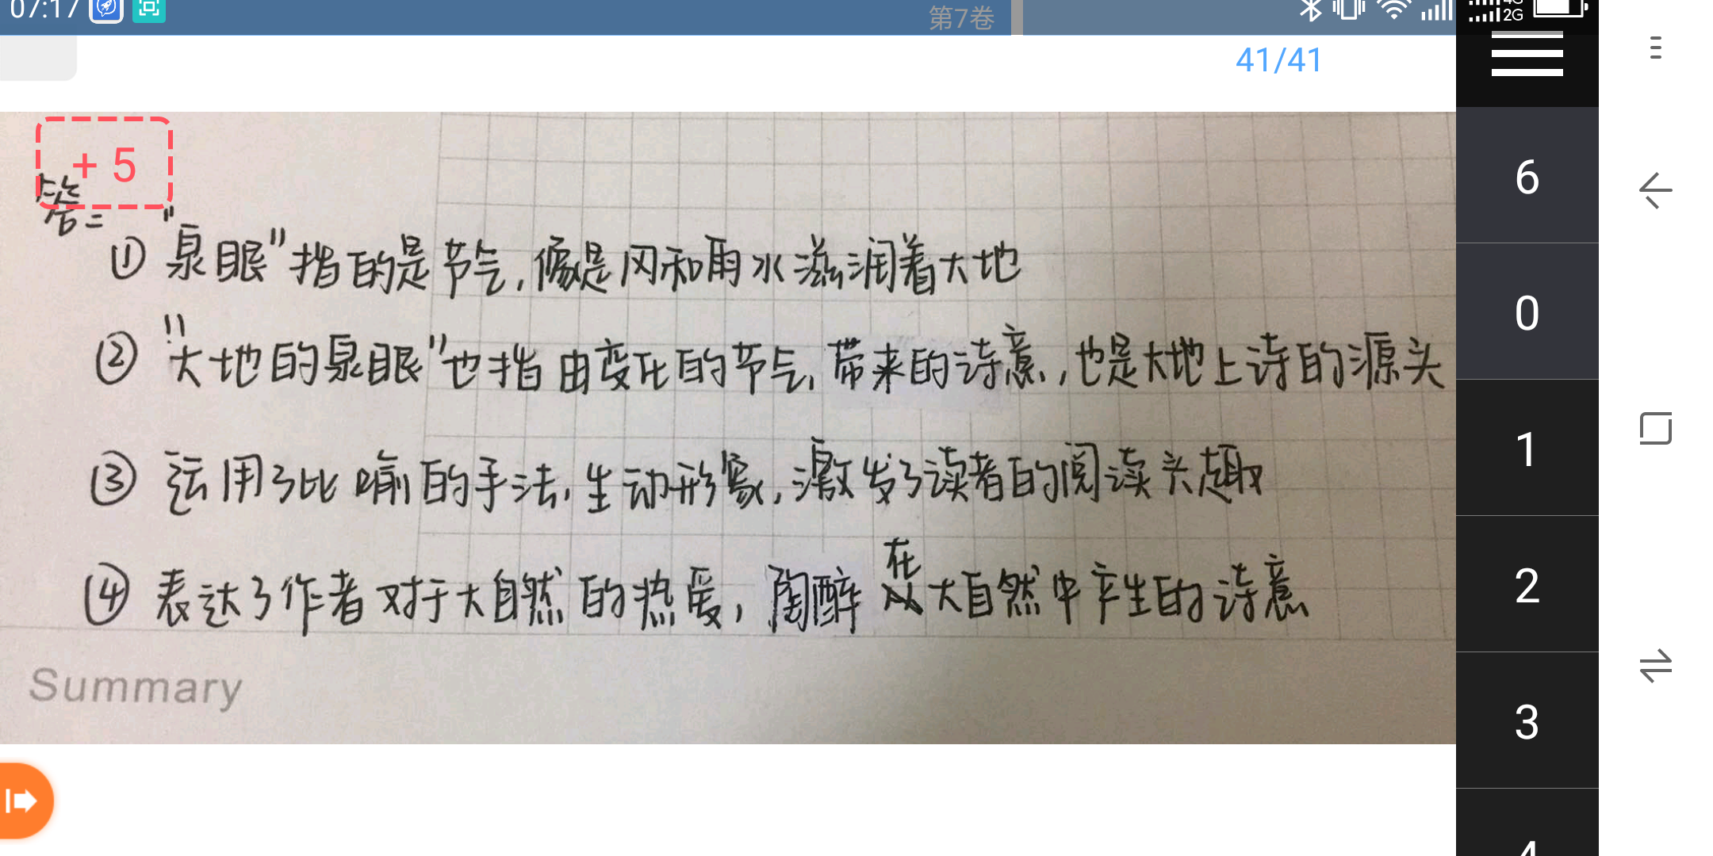

Slide 10
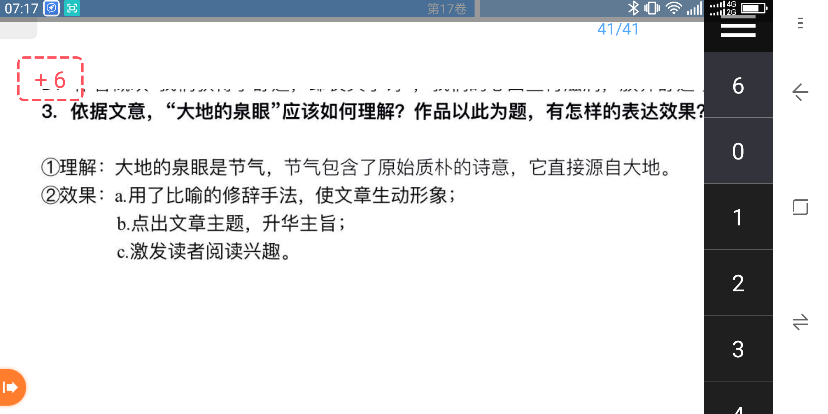

Slide 11
19．作者说“大地已将自身向我们敞开,启示是清晰昭然的”，你获得哪些启示？结合北京市的地域特点或市民生活谈谈怎样做才能“诗意的栖居”。（6 分）
19.答案提示：
启示：
呼吁我们重视节气,感知自然，亲近自然，从中领会大自然无穷的诗意，诗意美好地生活；
物质的丰富不能带来精神的富有。
（意思对即可）2 分
第二问：略 4 分
( 观点阐述 2 分，结合地域特点或市民生活 1 分；语言表述优美 1 分)

Slide 12
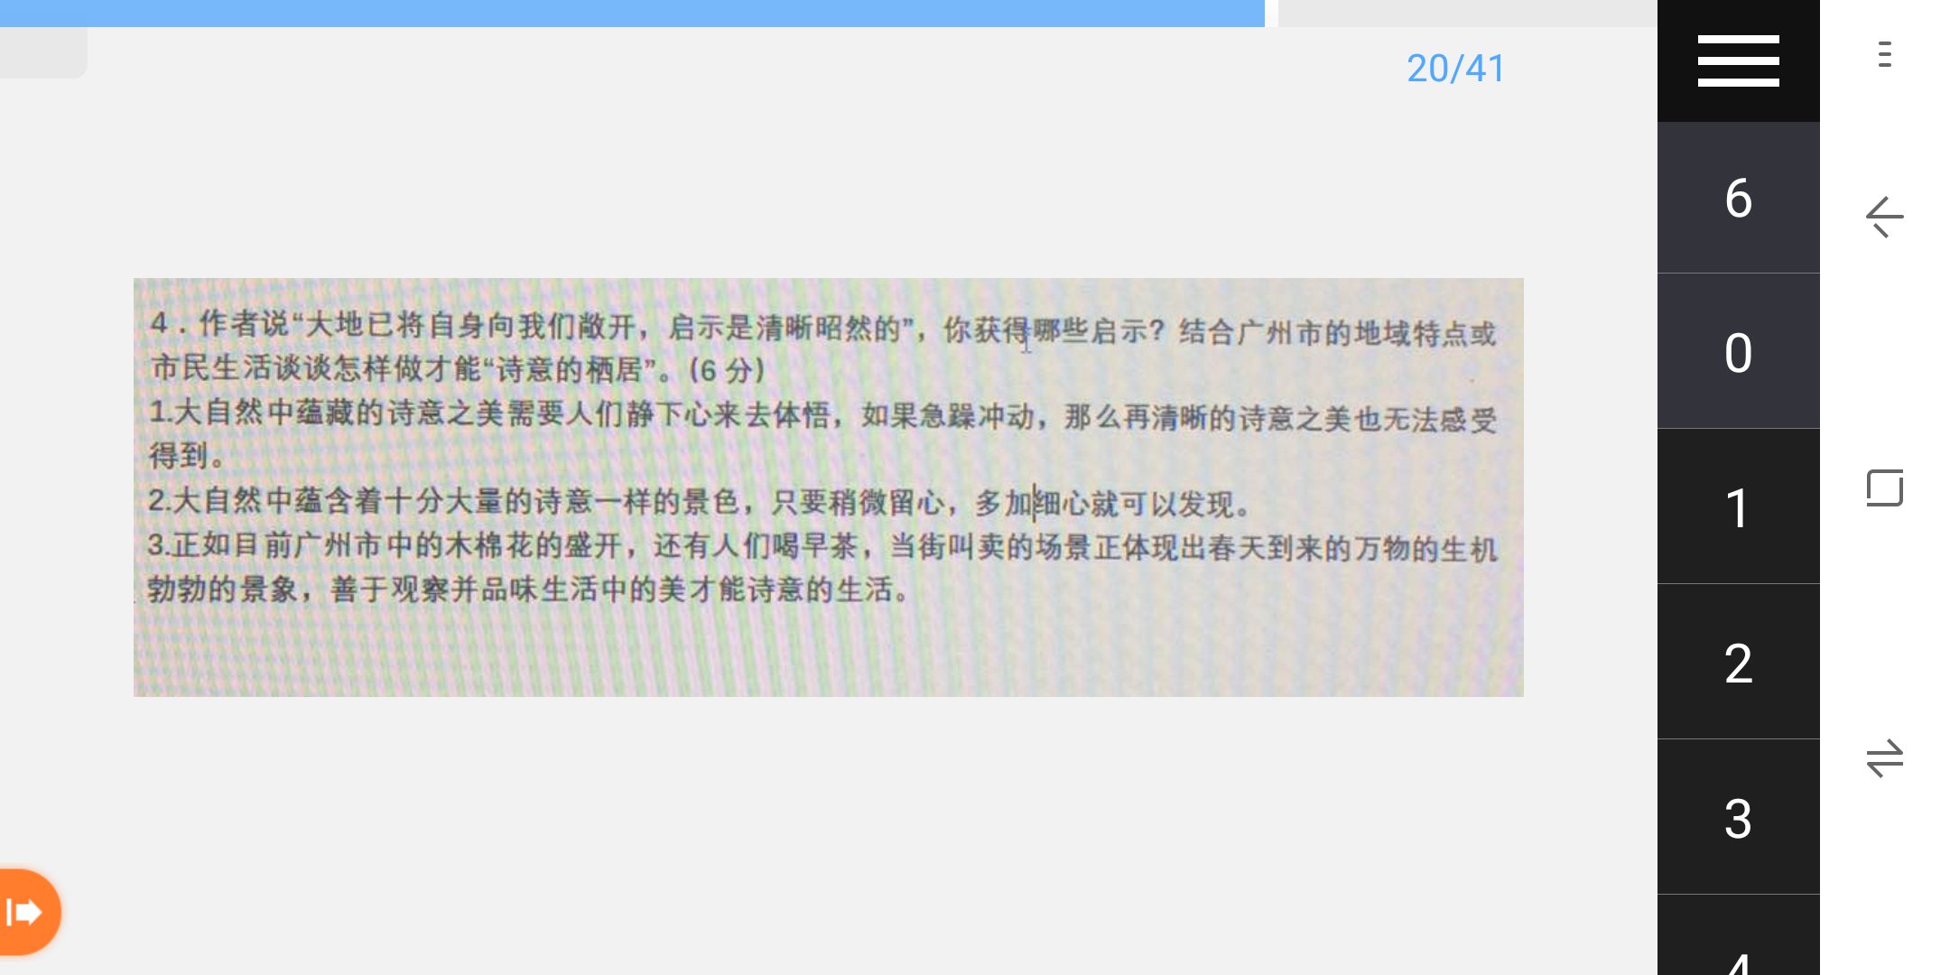

Slide 13
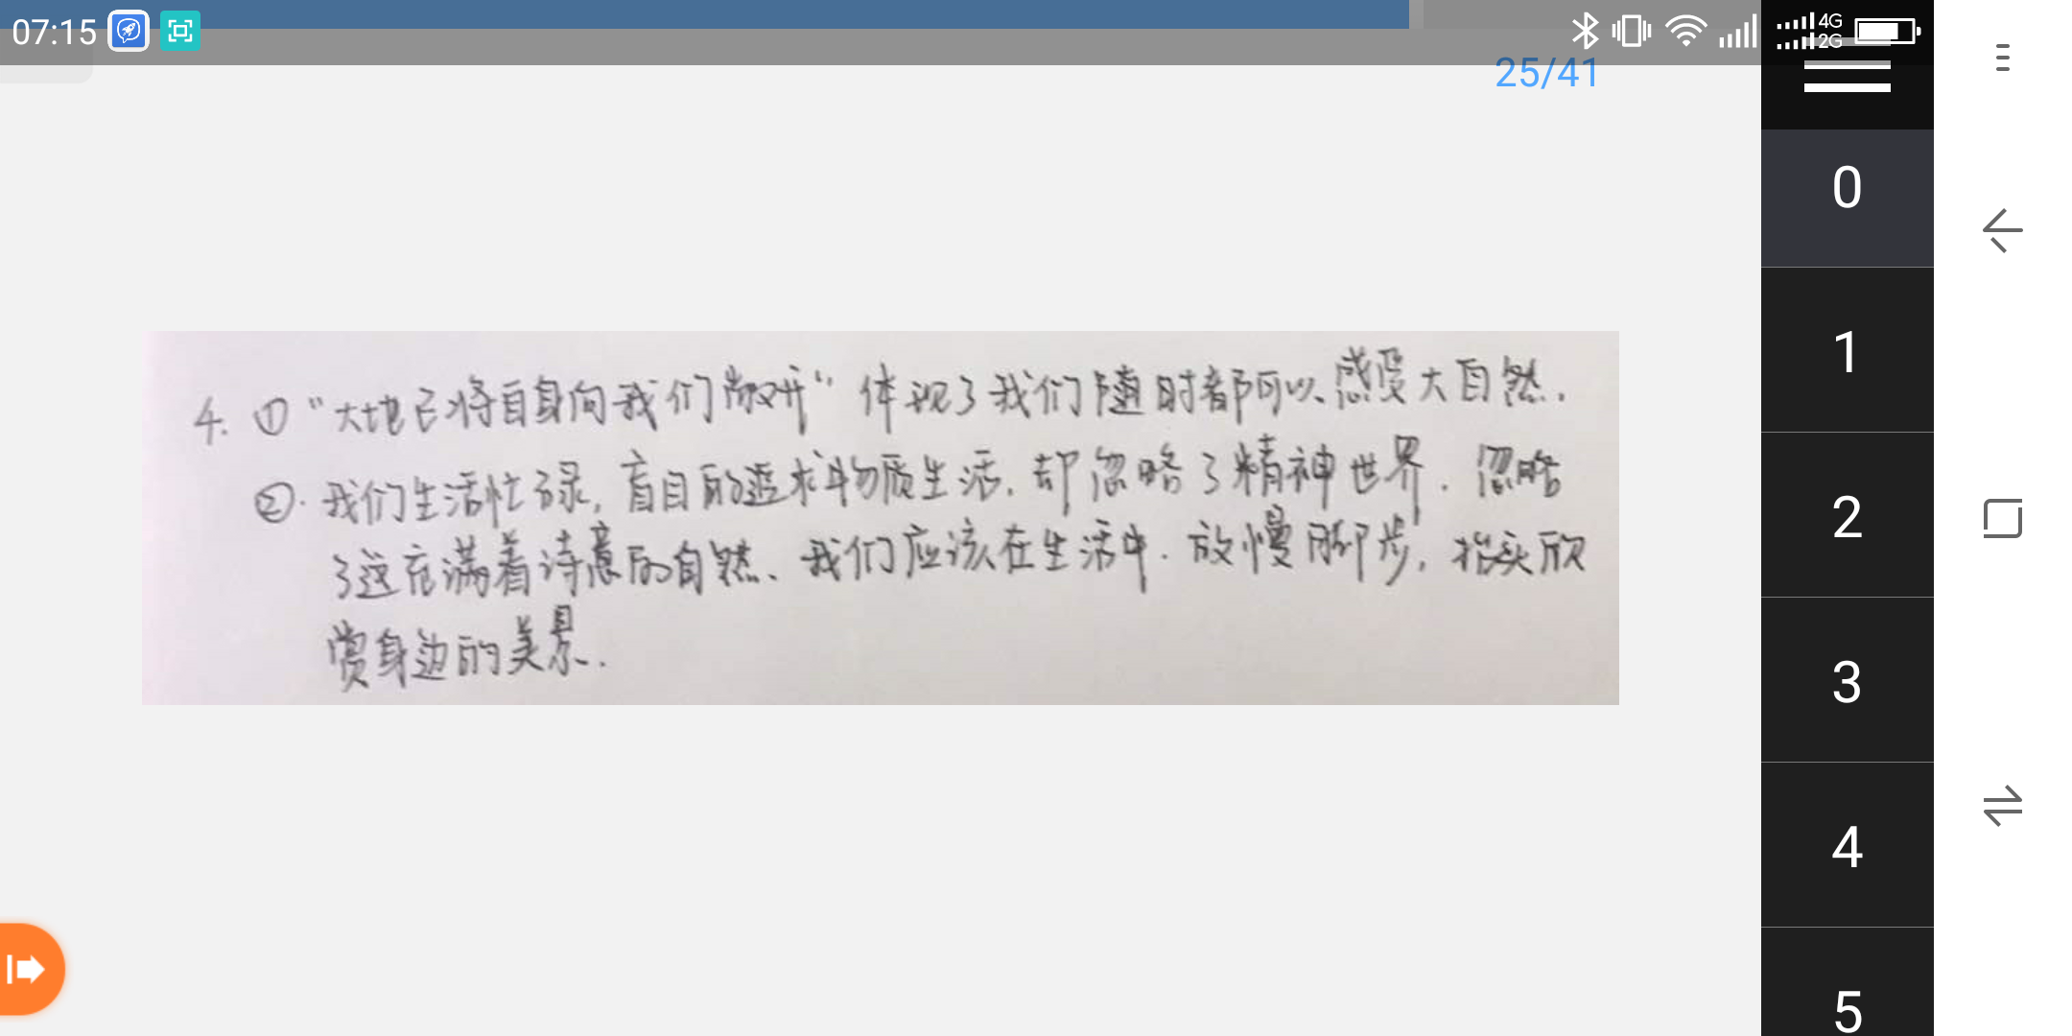

Slide 14
阅读下面的作品，完成以下题目。
静穆之园
崔秀霞
①我无法准确地说出自己对圆明园的感情。
②第一次来时，正值冬天，园子里的野草与树木，仿佛弥漫着千年万年的洪荒味道。他的繁华只存在于文字的惊叹描述里，只存在于一个民族的集体想象与口口相传中。在被劫掠之后 的年岁里，他又被作为一个残骸凭吊了太多年。而我想，对这个园子最适宜的态度，并非凭吊、祭奠、站在废墟残骸上遥想他繁华的过往，而是在与他的平静相处中，去触摸他的记忆肌理。
③每次走进圆明园，皆可令我内心静定下来。围墙外，围绕着他的已然是车水马龙，熙来攘往，电光声色。但每次我走进去，他依旧有一种静默的力量、静默的磁场，包容我，接纳我。他是看透一切的，最兴盛的繁华看过，最跌宕的起落，也经受过。面对围墙外的一切，他亦只是静默自处。
④这个园子备受摧残的容貌里，分明是有着静穆的大美。因此他亦有足够的涵容，可以接纳这个后现代都市中最浮躁的人。
⑤沿着福海岸边，一直往日落的方向走去。抬头便可以看到浅灰色的疏淡天空。再走一段时间，日轮的光芒收敛，落下去，落到苍茫的断壁残垣后面去。天空是冬日那种黯淡、迷蒙的灰，只一树梅花，开满疏淡的、细碎的粉色花朵，在满地碎石、荒烟蔓草间显得极突兀。傍晚时起了风，掠过荒瑟的枝叶 、林梢。烧黑的石壁散落在荒草间。
⑥继续往西，微凉空气里是越来越密的夜的粒子。宿鸟归飞，昏鸦云集，成群的乌鸦嘎嘎叫着飞过来，很苍凉的恐怖。我在湖岸荒野走着，冬天飒飒的风吹过来，白色的芦花倒伏过去，如白色的连绵的浪。
⑦莽苍的暮霭漫上来。黄昏来临之时，是圆明园郁结的哀伤漫上来的时刻。

Slide 15
⑧圆明园与南方的园子不同，是大手笔的，那一种落魄也有着大气势，不那么讲究细节的。这里不适合闺怨女子游园惊梦，凄凄婉婉幽幽怨怨。他不太会自怨自艾，顾影自怜。这里是让你独怆然而涕下的。
⑨俄罗斯民族的苦难，凝结于那长夜无尽、莽苍的厚重荒原。而我们这个民族百年来的种种离乱变迁，最终可以以这个园子为缩影。
○10他在时间洪流里，历尽劫波。这怨与屈来自多年前的一场大火。大的磨难与细碎磨折在他身体上轮番碾压过。而那种痛与落寞，是无法抚慰的。一切抚慰都是浮面的，于他来说，都是浮光掠影。这一个园子，让我觉得，我与那个以往觉得有些浮泛抽象的家国概念，在此刻是如此的接近，相依相偎，贴心贴肺。
○11在由黄昏而起的沉郁情绪中继续前行。在这个园子里，似乎一路走下去，便可路经四季，从荒芜冬天一直走至迟迟春日。圆明园的春天，泥融飞燕子，沙暖睡鸳鸯，暖风拂面……
○12有老人带着三四岁的孩童从旁边石拱桥上下来。孩童迈着结实的小腿，每下一级台阶，嘴里便喊出稚嫩清亮的音节。跟老人搭话聊起天来。知晓他是园子附近的老居民，这些年亲见圆明园的种种变迁错落。老人脸上堆叠的皱纹像园子一样老。
○13静静看着眼前的这对祖孙，稚子与白发……许多思绪涌上心头。
○14 在圆明园徘徊的时日，脑海翻诵，“生命”这个字眼时时跳上心头，令人迷恋，又令人困惑。它是一个终极的、又似乎是无解的命题。他不只是一个背影，也不该单单地作为一个遗迹被凭吊，你该把他作为一个生命，去感知他的脉息。
(选自《人民日报2013年散文精选》，有删改)

Slide 16
作者认为圆明园有“大美”，请根据全文内容，概括“大美”的具体内涵。(6分)
（概括文章基本内容）
2. 文中画线的句子在艺术表现上有哪些特色？请简要赏析。(4分)
（语言特点、表现手法）
3. 第（12）小节，作者叙写了老人与孩童的情节，有何用意？(4分)
（情节、场面、段落的作用）
4. 结合全文内容，探究作者凭吊圆明园时复杂的情感态度。(6分)
（情感态度理解探究题）

Slide 17
1、作者认为圆明园有“大美”，请根据全文内容，概括“大美”的具体内涵。(6分)
答：①它的景色是苍凉的，蕴含着静默的力量。
②它的胸襟是博大的，能包容接纳一切。
③它的构思是大手笔的，落魄之时也不乏大气势。
④它的历史是厚重的，浓缩了民族的离乱变迁。
⑤它的内涵是无穷的，揭示了生命的意义，让人相信未来总是美好而充满希望的。(每点2分，答对三点即可)
2. 文中画线的句子在艺术表现上有哪些特色？请简要赏析。(4分)
在由黄昏而起的沉郁情绪中继续前行。在这个园子里，似乎一路走下去，便可路经四季，从荒芜冬天一直走至迟迟春日。圆明园的春天，泥融飞燕子，沙暖睡鸳鸯，暖风拂面……
运用了想象(虚写)和引用的手法，(2分)
一方面体现在“路经四季”的幻觉上，另一方面体现在对风暖燕飞的春景的想象中，并引用了杜甫的相关诗句；(1分)
借对圆明园美好春色的憧憬，表达了对祖国未来的信心。(1分)

Slide 18
3. 第○12小节，作者叙写了老人与孩童的情节，有何用意？(4分)
有老人带着三四岁的孩童从旁边石拱桥上下来。孩童迈着结实的小腿，每下一级台阶，嘴里便喊出稚嫩清亮的音节。跟老人搭话聊起天来。知晓他是园子附近的老居民，这些年亲见圆明园的种种变迁错落。老人脸上堆叠的皱纹像园子一样老。
这既是实写，更是象征。(1分)
老人是苍老的，用以象征圆明园的过去、民族的历史，(1分)
孩子是充满希望的，用以象征现在的社会、国家的未来。(1分
)暗示了国家和民族的命脉生生不息。(1分)
4. 结合全文内容，探究作 者凭吊圆明园时复杂的情感态度。(6分)
①对圆明园静穆大美的崇仰之情。
②对圆明园沧桑历史的沉痛之情。
③对圆明园的未来充满信心。
④对国家强盛的热切期盼。
⑤说明对圆明园的历史需要用历史的眼光和生命的高度理性审视。

